Slide 1
更改 MySQL 使用的 Port

Slide 2
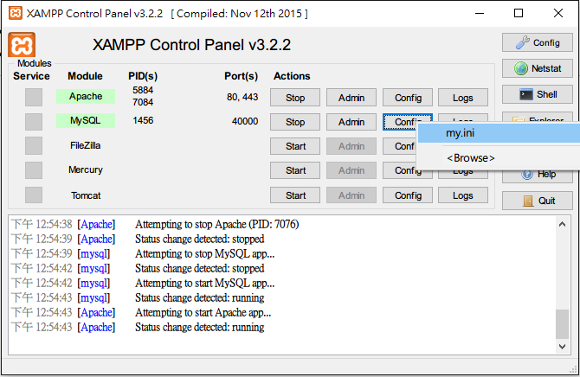
點開控制面板中，MySQL 右方的 Config 按鈕，並點選跳出清單上的 "my.ini"

Slide 3
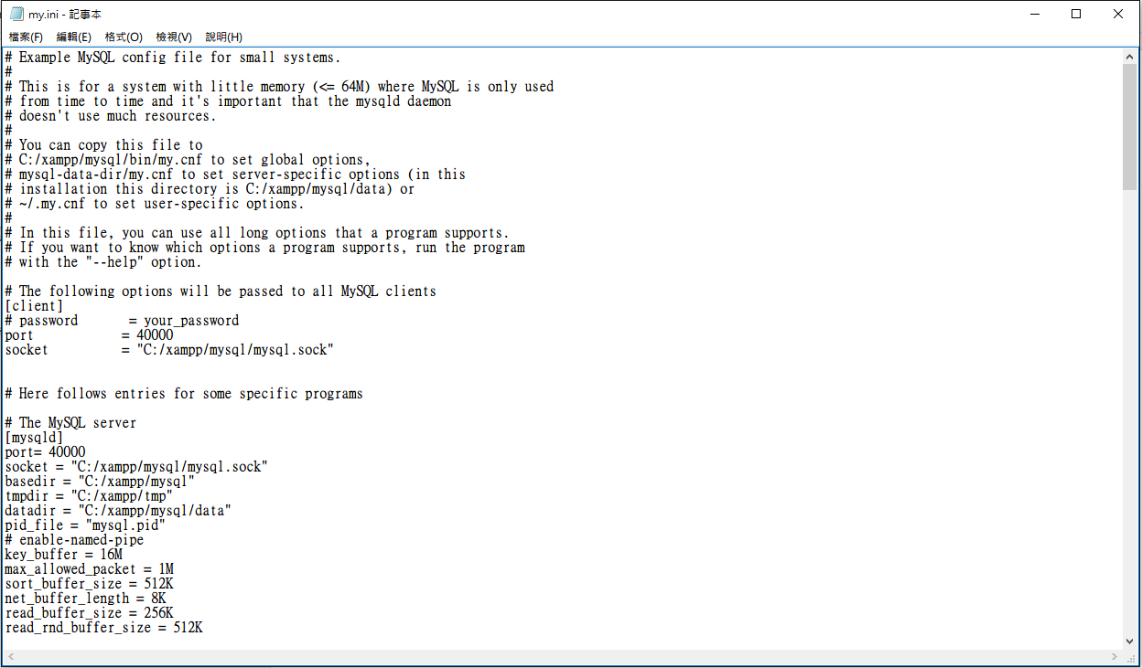
2. 將 my.ini 檔案中紅線框起的兩處改成無程式佔用的 port，例如：3307、40000

Slide 4
3. 將 MySQL 先 "Stop" 再重新 "Start"，重啟的 MySQL 可在控制面板上的 Port 欄位看見已改成你所設定的 Port。
接下來我們設定 phpmyadmin 的參數，使其可以連上 MySQL。
4. 進入 "[xampps 安裝路徑]/phpMyAdmin"，找到 "config.inc.php" 這個檔案，並使用 sublime 或 notepad++ 開啟。

Slide 5
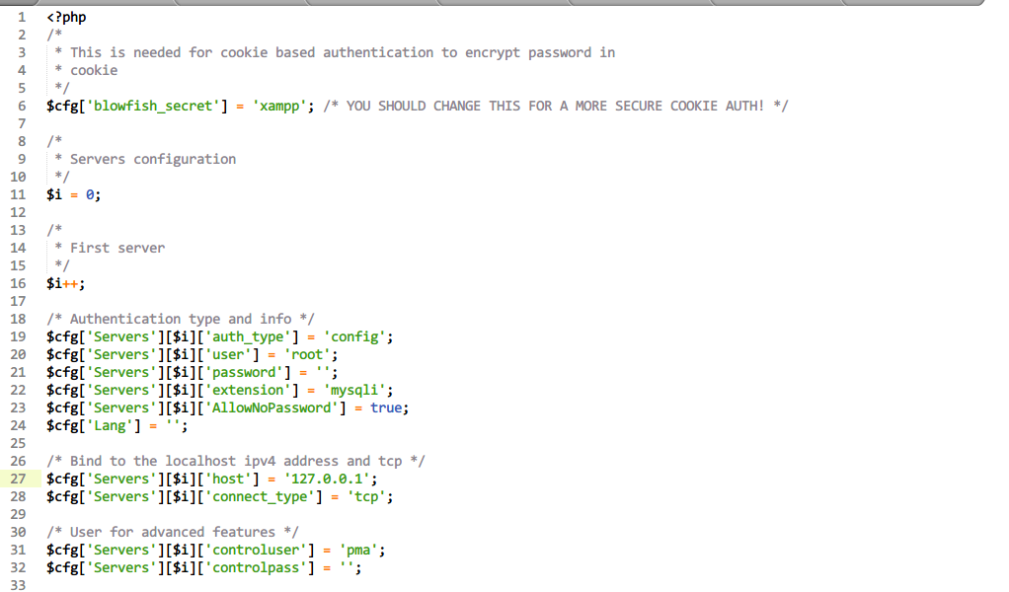
5. 找到 "$cfg['Servers'][$i]['host'] = '127.0.0.1';" 這一行，並把字串的值改成 "127.0.0.1:[你設定的 port]"，例如 "127.0.0.1:40000"

Slide 6
6. 將 Apache 伺服器關閉並重啟，phpmyadmin 就可連上 MySQL。

Slide 7
設定 MySQL root 帳號的密碼

Slide 8
依我們的 phpmyadmin 目前的設定，凡是知道 phpmyadmin 網址的人都可以直接進入頁面管理資料庫。
為了避免這種情形，我們需要更動 phpmyadmin 設定，只讓有帳號密碼的人能夠登入管理。

Slide 9
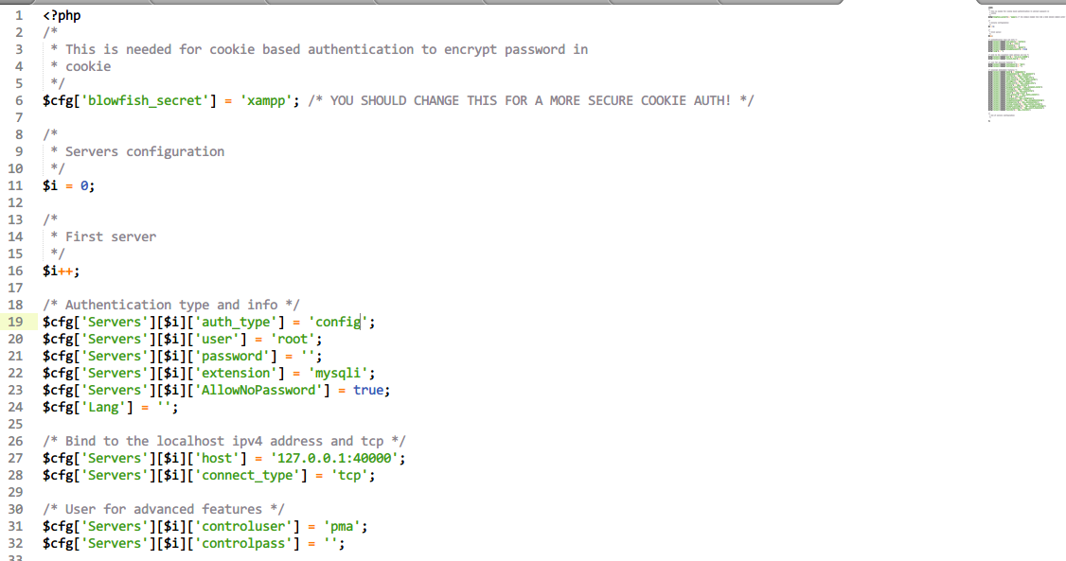
1. 開啟 "[xampps 安裝路徑]/phpMyAdmin" 目錄中 "config.inc.php" 這個檔案，並將 "$cfg['Servers'][$i]['auth_type']" 這個變數的值由 "config" 改成 "cookie"。

Slide 10
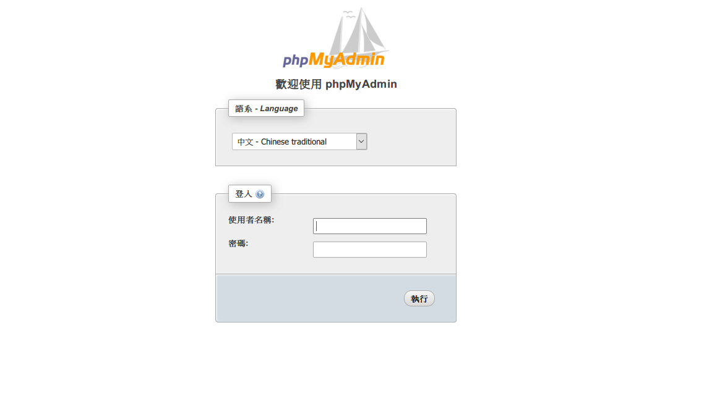
2. 現在進入 phpmyadmin 就需要帳號密碼，否則無法進行管理。
但 root 帳號的密碼仍是空字串，所以接著來更改 root 的密碼。

Slide 11
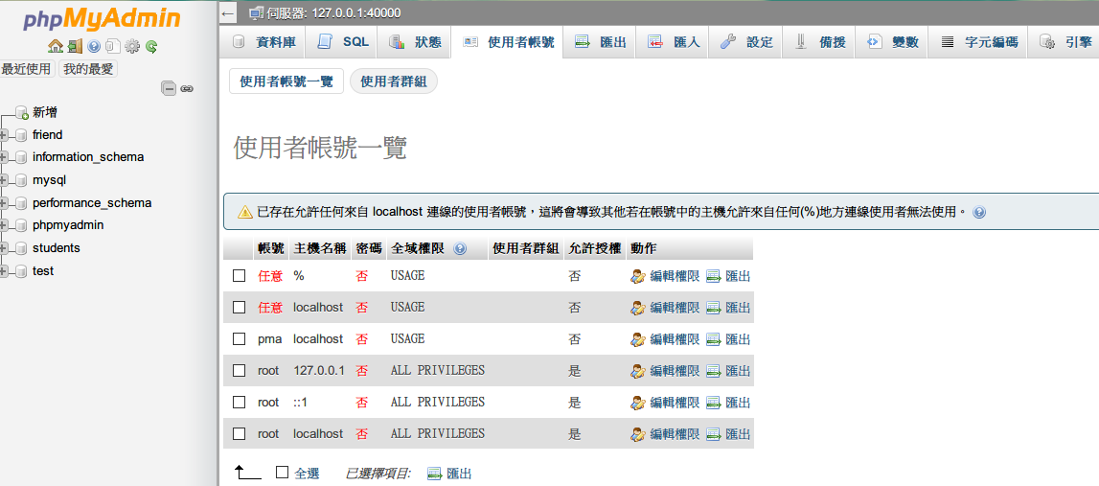
3. 登入 phpmyadmin 後，在頁面上方找到 "使用者帳號" 並點選。
找到 root 帳號並 "編輯權限"。

Slide 12
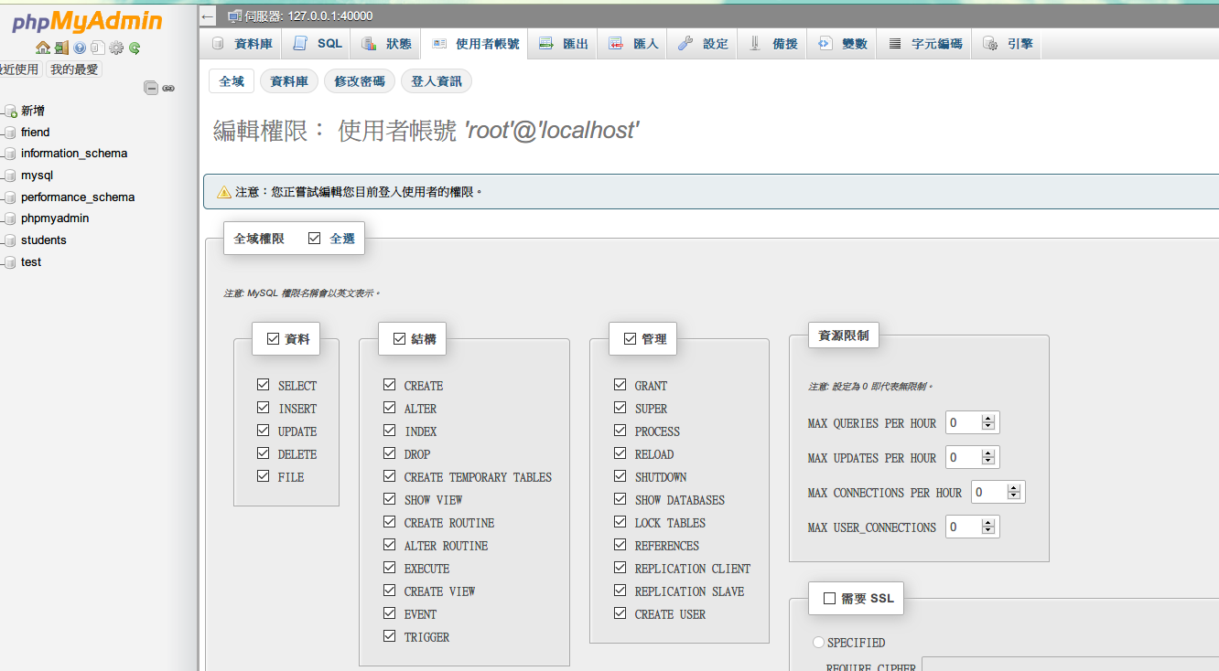
4. 點修改密碼，進入密碼修改頁面，修改後 phpmyadmin 會自動登出，再次登入時就須要輸入剛剛所設的密碼。

